Slide 1
บทที่ 6 การชักตัวอย่างเพื่อการยอมรับ

Slide 2
วัตถุประสงค์
เพื่อตรวจสอบและเป็นข้อมูลในการตัดสินใจว่าจะยอมรับหรือปฏิเสธวัตถุดิบที่จะนำเข้าสู่กระบวนการผลิต หรือเพื่อการตัดสินใจส่งสินค้าไปให้ลูกค้า มิใช่เพื่อการสร้างหรือควบคุมคุณภาพในผลิตภัณฑ์ หรือประมาณระดับคุณภาพสินค้า เนื่องจากการควบคุมคุณภาพสินค้าเป็นหน้าที่ของแผนภูมิควบคุม

Slide 3
ข้อดี-ข้อเสีย
ข้อดี 1. มีผู้รับผิดชอบด้านคุณภาพ ทำให้มีแรงจูงใจ
2. ประหยัดค่าใช้จ่ายมากกว่าเพราะตรวจวัดจำนวนน้อย
3. พัฒนาระบบการตรวจวัด มาเป็นการตัดสินใจที่ล่ะรุ่น
4. ประยุกต์ใช้กับการตรวจสอบแบบทำลายได้
5. ทำให้มีการ Reject ทั้งรุ่น จึงเกิดแรงจูงใจในการปรับปรุง
ข้อเสีย 1. มีความเสี่ยงที่จะปฏิเสธของดี และยอมรับของเสีย
2. ต้องใช้เวลาในการวางแผนและทำเอกสารมากขึ้น
3. ไม่มีการรับประกันได้ว่าชิ้นงานทุกชิ้นในรุ่นตรงตาม Specification

Slide 4
ชนิดของแผนการสุ่มตัวอย่าง
แผนการสุ่มตัวอย่างมี 3 ชนิด คือ
1. แผนการสุ่มตัวอย่างเชิงเดี่ยว
N= Lot Size
n= Sample Size
c= Acceptance Number (A_{c})
2. แผนการสุ่มตัวอย่างเชิงคู่
N= Lot Size n₁= Sample Size ของการสุ่มตัวอย่างครั้งแรกc₁= Acceptance Number (A_{c})
r₁= Rejection Number (R_{c})
n₂= Sample Size ของการสุ่มตัวอย่างครั้งที่สอง
c₂= Acceptance Number (A_{c})
r₂= Rejection Number (R_{c})

Slide 5
ชนิดของแผนการสุ่มตัวอย่าง
3. การสุ่มตัวอย่างหลายเชิง
N= Lot Size
n_{m}= Sample Size ของการสุ่มตัวอย่างครั้งแรก
c_{m}= Acceptance Number (A_{c})
r_{m}= Rejection Number (R_{c})

Slide 6
การจำแนกลอตหรือแบช
สินค้าที่อยู่ในลอตหรือแบชเดียวกันควรจะมีลักษณะดังนี้
1. ชิ้นงานในลอตเดียวกัน มีความคล้ายกัน
2. จำนวนชิ้นงานในลอตเดียวกันมีจำนวนมากที่สุดเท่าที่เป็นไปได้ เพื่อลดค่าใช้จ่ายในการตรวจวัด
การเลือกตัวอย่าง
การเลือกตัวอย่างมาวัดนั้น ตัวอย่างจะแทนคุณภาพของผลิตภัณฑ์ทั้งลอต จึงควรเลือกแบบสุ่มโดยใช้ตาราง Random Number
ลอตที่ถูก Reject
ลอตที่ถูก Reject จะถูกคัดแยกของดีของเสีย

Slide 7
เส้นโค้ง OC สำหรับแผนการสุ่มตัวอย่างเชิงเดี่ยว
OC Curve หรือ Operating Characteristic Curve ซึ่งเป็นเครื่องมือที่จะทำให้ทราบว่า ความน่าจะเป็นที่ลอตจะถูก Accept หรือ Reject
Ex. จงหาค่า P_{a} เมื่อ Lot Size = 3000, Sample Size = 89, Acceptance Number = 2 (Assume 100po = 2%)
Ex. จงสร้าง OC Curve โดยการสุ่มตัวอย่างเชิงเดี่ยว เมื่อ N = 1500, n = 110 และ c = 3 โดยการเขียนจุด 7 จุด

Slide 8
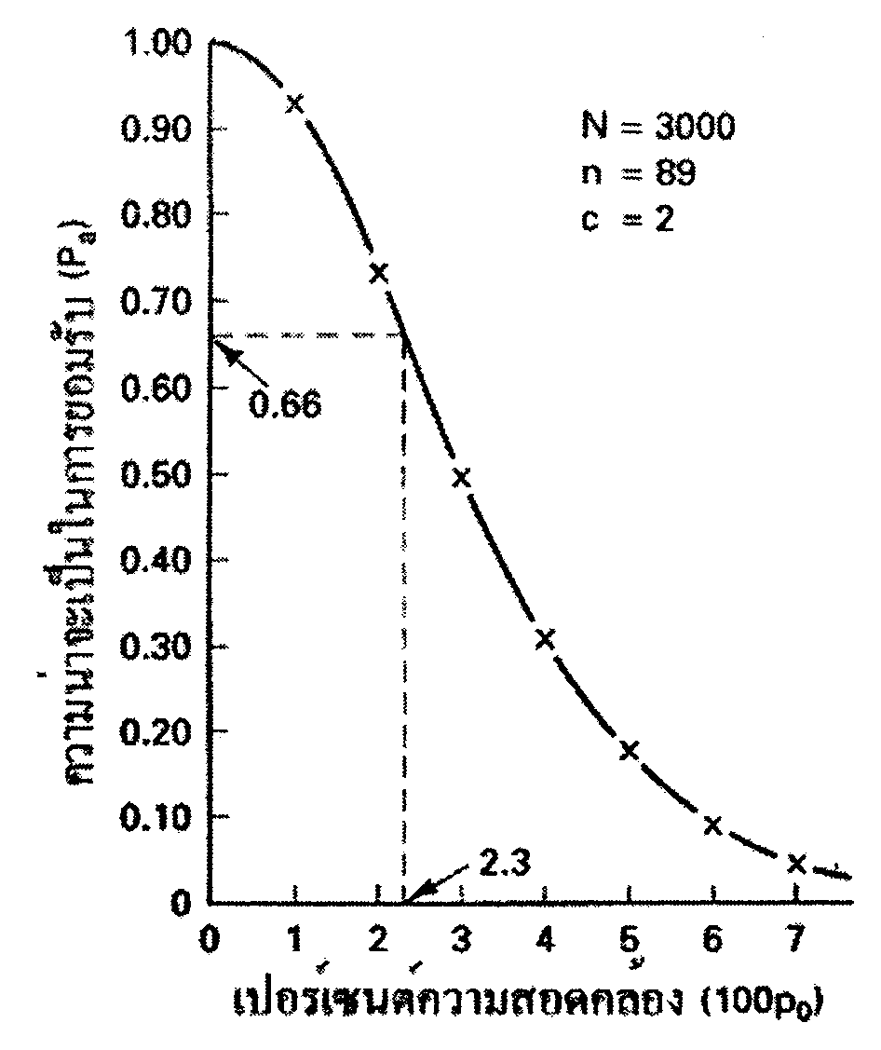

Slide 9
เส้นโค้ง OC สำหรับแผนการสุ่มตัวอย่างเชิงคู่
กราฟเส้นหนึ่งจะแทนความน่าจะเป็นในการยอมรับสินค้าเมื่อสุ่มตัวอย่างเพียงครั้งแรก ส่วนกราฟอีกเส้นหนึ่งจะแทนความน่าจะเป็นในการยอมรับสินค้าเมื่อสุ่มตัวอย่างครั้งที่ 2 แล้ว
ตัวอย่าง OC Curve ของแผนการสุ่มตัวอย่างเชิงคู่ เมื่อ N= 2400, n₁ = 150, c₁ = 1, r₁ = 4, n₂ = 200, c₂ = 5, r₂ = 6
ขั้นตอนการตรวจของแผนการสุ่มตัวอย่างข้างต้นได้แสดงดังรูป จากตัวอย่างดังกล่าวหากจำนวนความไม่สอดคล้องเพียง 1 ชิ้น หรือน้อยกว่า สินค้าลอตนี้ก็จะถูก Accept นั้นคือ
(P_{a})_{I} = (P₁ or less)_{I}

Slide 10
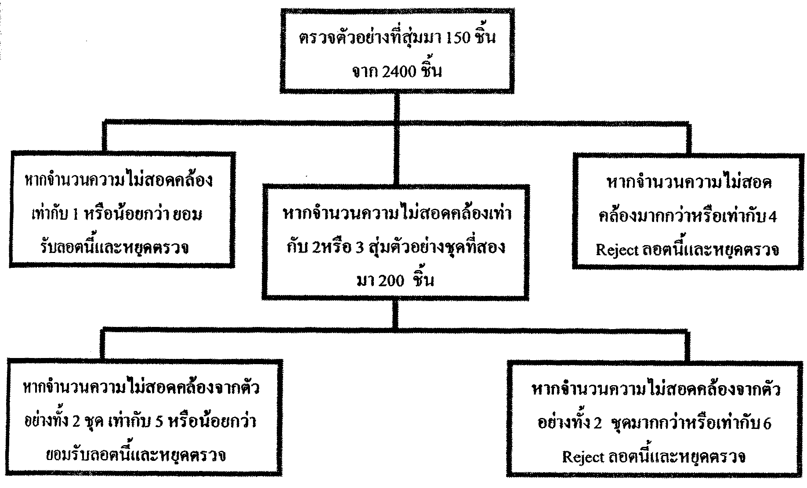

Slide 11
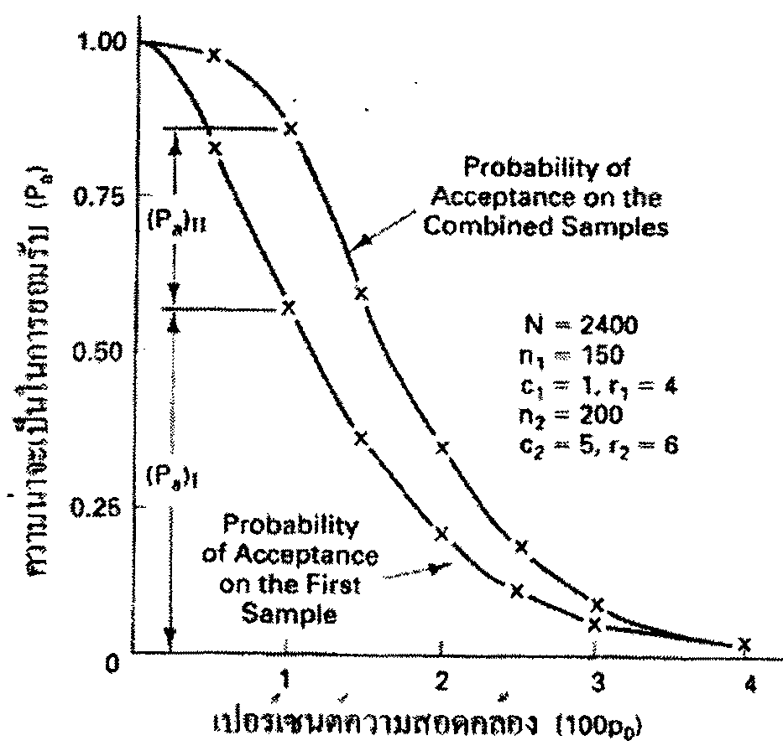

Slide 12
เส้นโค้ง OC สำหรับแผนการสุ่มตัวอย่างเชิงคู่
สำหรับการสุ่มตัวอย่างครั้งที่ 2 ลอตนี้จะถูกยอมรับเมื่อ
1. มีจำนวนความไม่สอดคล้อง 2 ชิ้น ในการสุ่มครั้งแรก และ มีจำนวนความไม่สอดคล้อง 3 ชิ้นหรือน้อยกว่าในการสุ่มครั้งที่ 2
2. มีจำนวนความไม่สอดคล้อง 3 ชิ้น ในการสุ่มครั้งแรก และ มีจำนวนความไม่สอดคล้อง 2 ชิ้น หรือน้อยกว่าในการสุ่มครั้งที่ 2
(P_{a})_{II} = (P₂)(P₃ or less)_{II} + (p₃)(P₂ or less)_{II}
ความน่าจะเป็นของการยอมรับของกรณีนี้คือ
(P_{a})_{Combined} = (P_{a})_{I} + (P_{a})_{II}

Slide 13
เส้นโค้ง OC สำหรับแผนการสุ่มตัวอย่างเชิงคู่
เมื่อสร้างสมการ OC แล้วก็เริ่มการคำนวณเพื่อสร้าง OC Curve โดยสมมติค่า p₀ ค่าต่างๆ ดังนี้
สมมติให้ p₀ = 0.01
(np₀)_{I} = (150)(0.01) = 1.5 (np₀)_{II} = (200)(0.01) = 2.0
(P_{a})_{I} = (P _{1 or less})_{I} = 0.558 (เปิดตาราง )
(P_{a})_{II} = (P₂)_{I}(P_{3 or less})_{II} + (P₃)_{I}(P_{2 or less})_{II}
(P_{a})_{II} = (0.251)(0.857) + (0.126)(0.677) = 0.300
(P_{a})_{combined} = (P_{a})_{I} + (P_{a})_{II} = 0.558 + 0.300
(P_{a})_{combined} = 0.858

Slide 14
เส้นโค้ง OC สำหรับแผนการสุ่มตัวอย่างเชิงคู่
สมมติให้ p₀ = 0.025
(np₀)_{I} = (150)(0.025) = 3.75 (np₀)_{II} = (200)(0.025) = 5.0
(P_{a})_{I} = (P _{1 or less})_{I} = 0.112
(P_{a})_{II} = (0.165)(0.265) + (0.207)(0.125) = 0.070
(P_{a})_{combined} = 0.182
สมมติให้ p₀ = 0.030
(np₀)_{I} = (150)(0.030) = 4.5 (np₀)_{II} = (200)(0.030) = 6.0
(P_{a})_{I} = (P _{1 or less})_{I} = 0.061
(P_{a})_{II} = (0.113)(0.151) + (0.169)(0.062) = 0.070
(P_{a})_{combined} = 0.089

Slide 15
เส้นโค้ง OC สำหรับแผนการสุ่มตัวอย่างหลายเชิง
N = 3000
n₁ = 30 c₁ = 0 r₁ = 4
n₂ = 30 c₂ = 2 r₂ = 5
n₃ = 30 c₃ = 3 r₃ = 5
n₄ = 30 c₁ = 4 r₁ = 5
(P_{a})_{I} = (P₀)_{I}
(P_{a})_{II} = (P₁)_{I}(P_{1 or less})_{II} + (P₂)_{I}(P₀)_{II}
(P_{a})_{III} = (P₁)_{I}(P₂)_{II}(P₀)_{III +} (P₂)_{I}(P₁)_{II}(P₀)_{III} + (P₃)_{I}(P₀)_{II}(P₀)_{III}
(P_{a})_{IIII} = (P₁)_{I}(P₂)_{II}(P₁)_{III}(P₀)_{IV}+…+(P₃)_{I}(P₁)_{II}(P₀)_{III}(P₀)_{IV}

Slide 16
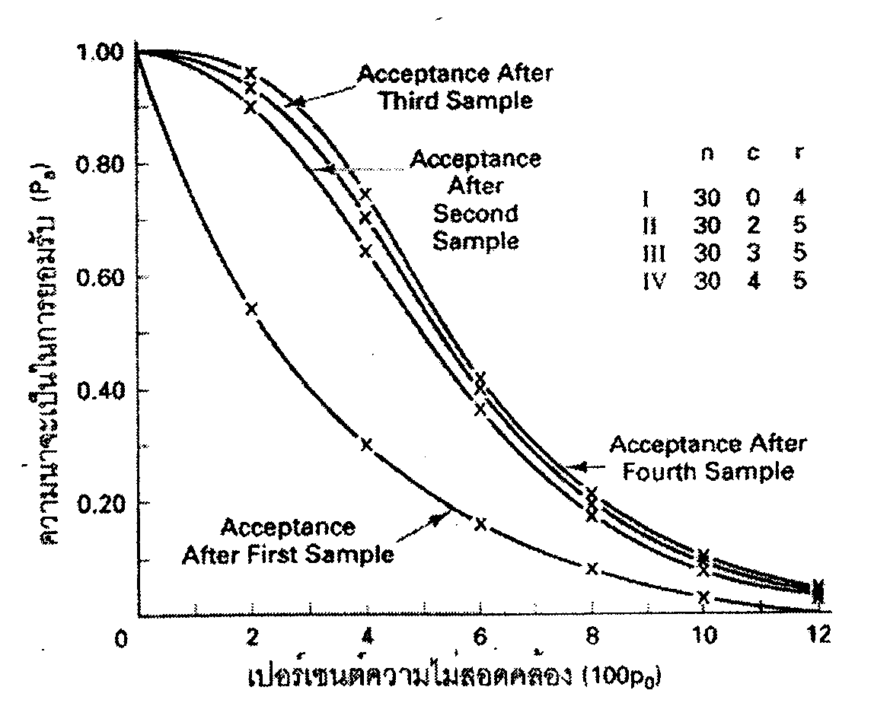
เส้นโค้ง OC สำหรับแผนการสุ่มตัวอย่างหลายเชิง

Slide 17
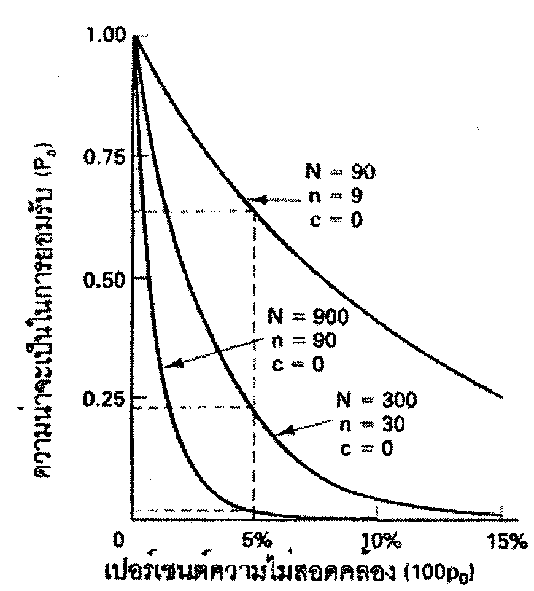
คุณสมบัติของเส้นโค้ง
1. เมื่อจำนวนตัวอย่างเป็นค่าเปอร์เซ็นต์ที่คงที่ของ Lot Size

Slide 18
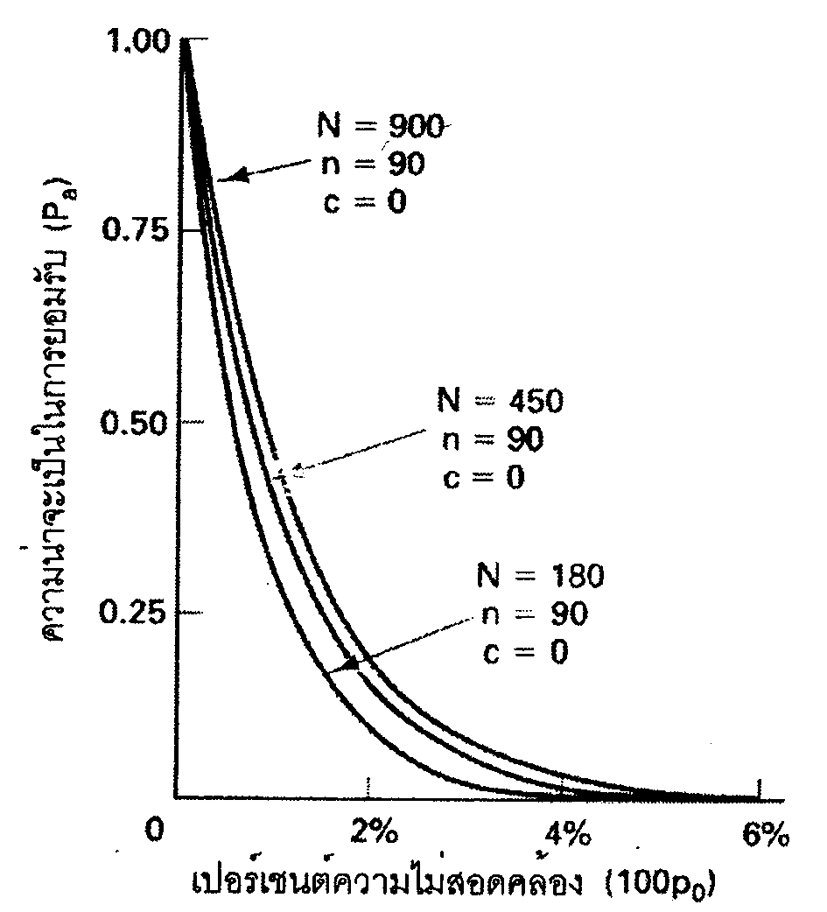
คุณสมบัติของเส้นโค้ง
2. เมื่อจำนวนตัวอย่างเป็นค่าคงที่

Slide 19
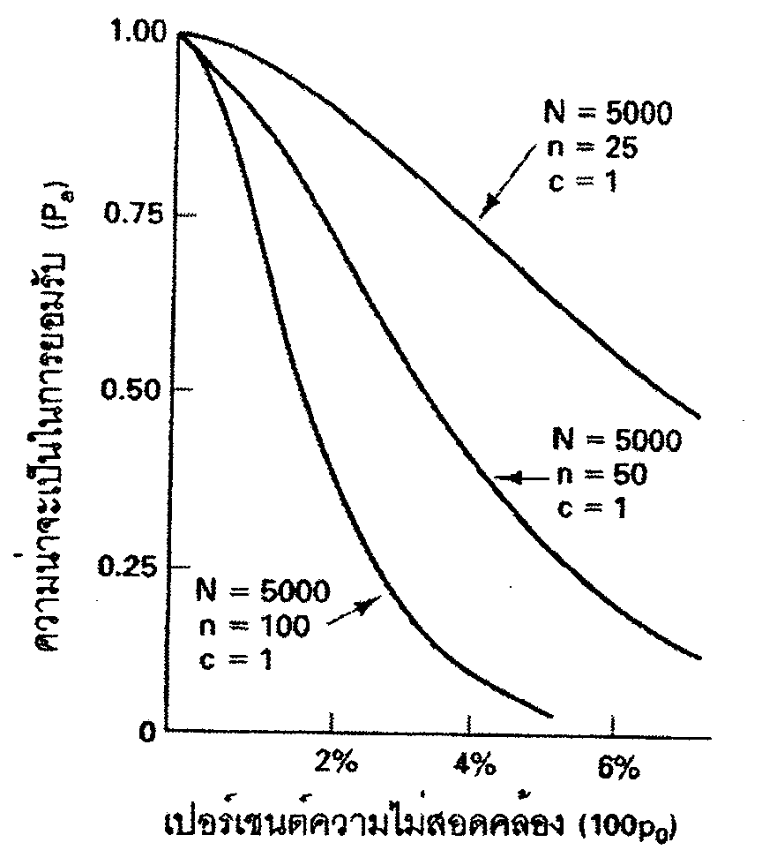
คุณสมบัติของเส้นโค้ง
3. เมื่อจำนวนตัวอย่างเพิ่มขึ้น ความชันของกราฟจะเพิ่มมากขึ้น

Slide 20
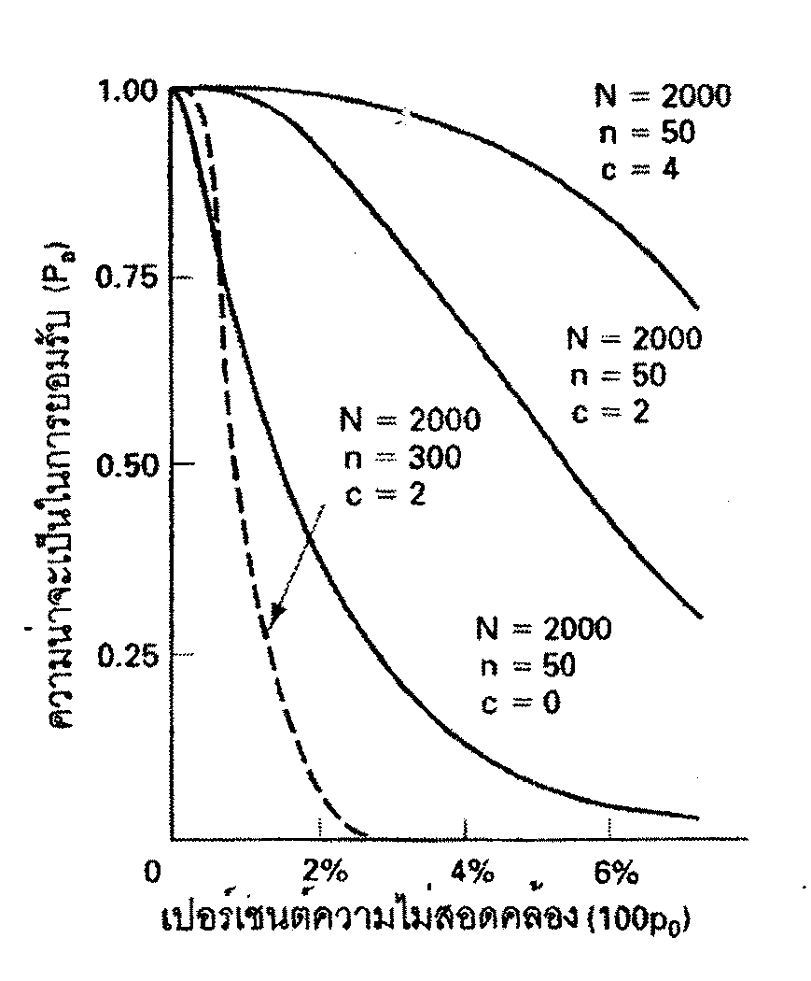
คุณสมบัติของเส้นโค้ง
4. เมื่อค่า c ลดน้อยลง เส้นกราฟจะชันมากขึ้น

Slide 21
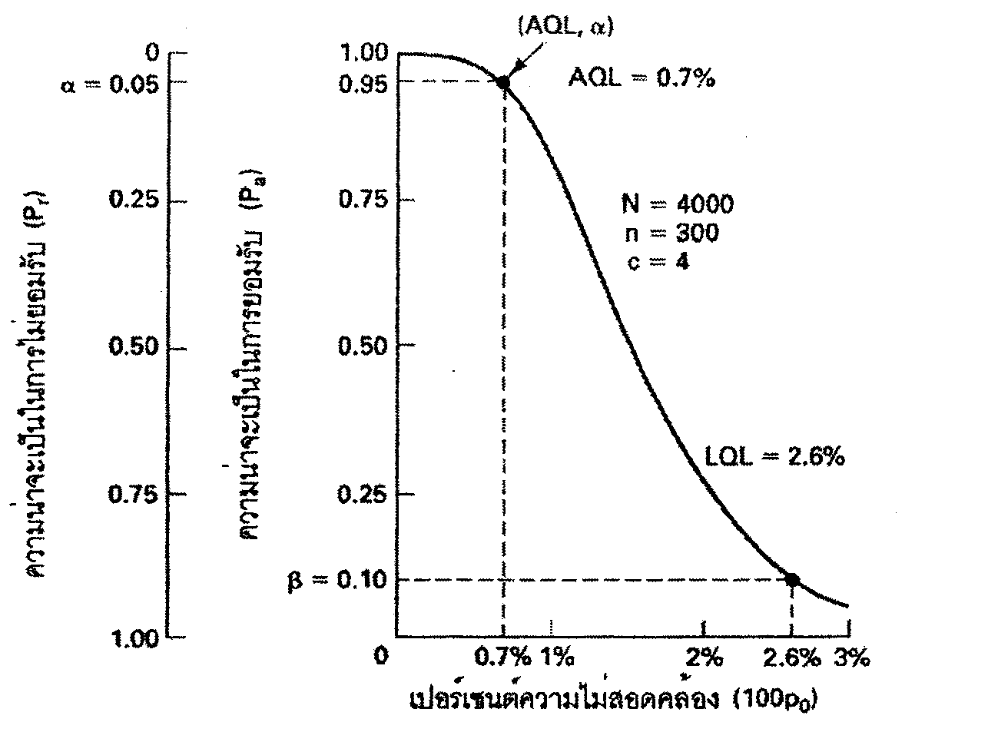
ความสัมพันธ์ของผู้บริโภคและผู้ผลิต

Slide 22
Assignment
จงสร้างและเปรียบเทียบเส้นโค้ง OC สำหรับแผนชักตัวอย่างต่อไปนี้ (สร้าง 7 จุด)
1. N=1000 n=100 c=2
2. N=500 n=50 c=2
3. N=100 n=10 c=2
(ใช้ค่าสมมุติของระดับคุณภาพ (Po) ตารางที่ 14 หน้า 78)

Slide 23
Questions & Answers

